Slide 1
Un’otite… ballerina!
Francesca Cossovel
Scuola di Specialità di Trieste

Slide 2
Arianna, 2 anni
Vomiti ripetuti
Feci sfatte
Gastroenterite acuta
Ondansetron
48 ore
Amoxicillina
2 sett fa: otite media acuta dx
Amoxicillina + ac. clavulanico
Vomiti ripetuti
Feci sfatte
1 sett fa: febbre, otalgia dx
Ceftriaxone
Sbandamento marcia a destra
Soporosa

Slide 3
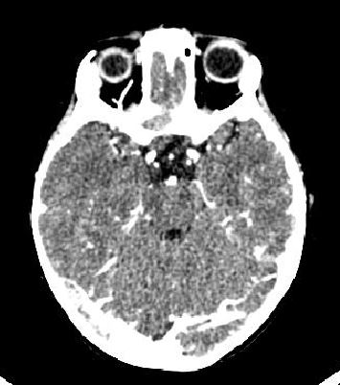
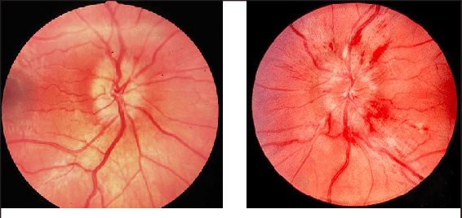
Arianna, 2 anni
TC + mdc
Eparina BPM
Trombosi venosa dei seni sigmoideo e trasverso
Otomastoidite destra
Mastoidectomia + drenaggio timpanico
Desametasone
Fundus oculi
Papilledema bilaterale
TROMBOSI VENOSA come COMPLICANZA OMA
Storia di OMA + sintomi neurologici = richiedi TC+mdc

